Slide 1

Тренажер ПДД
Город: Казань
Площадка: МЦК-КТИТС
Автор: Минеев Артур
Руководитель: Сазонов А.В.

Slide 2
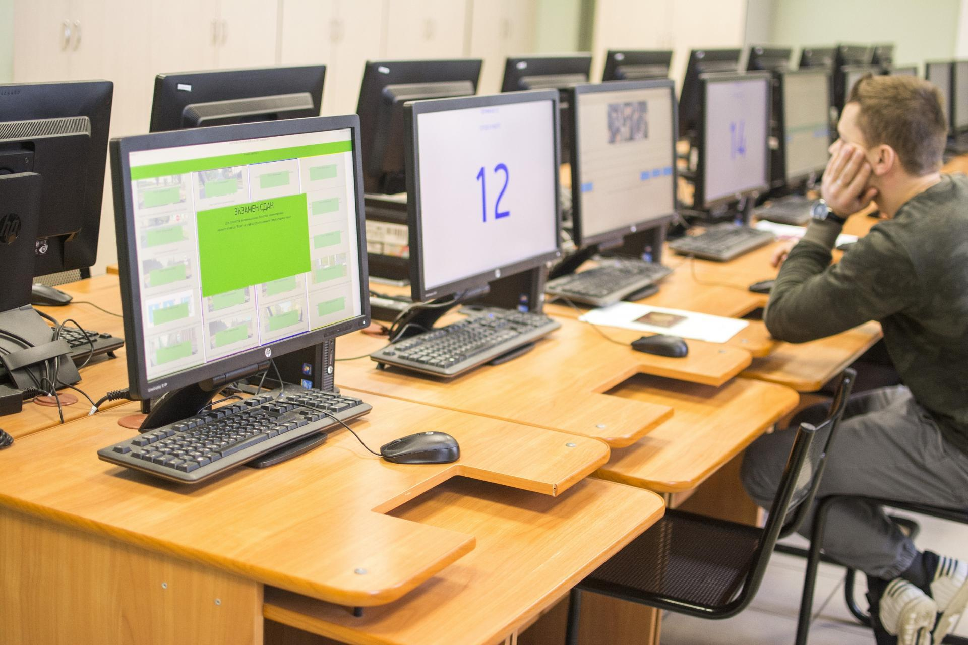
Каждый год в России около 3 миллионов человек сдают экзамен для получения водительского удостоверения.
Примерно 35% удаётся сдать его с первого раза.

Slide 3
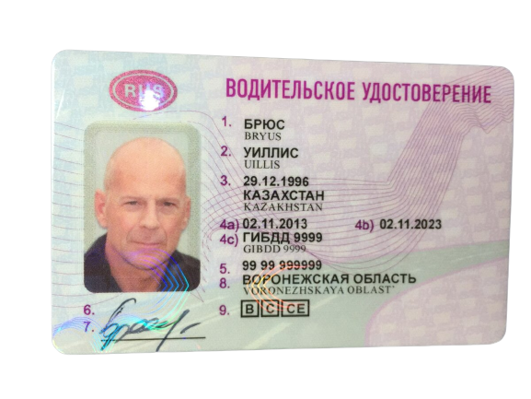
Целевая аудитория
Будущие водители
Водители, уже имеющие водительское удостоверение

Slide 4

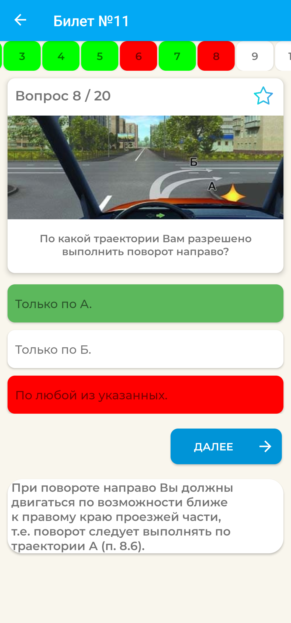
Отличия от конкурентов
Современный дизайн
Понятный интерфейс
Большое количество интересных режимов
Есть статистика
Работает без интернета

Slide 5

Техническая реализация
Результаты в режимах, билетах…
Работа над ошибками, избранное, умная тренировка
Клиентская часть
Тренировки
Справочник
Статистика
База данных с вопросами, ответами
Resources
Изображения

Slide 6
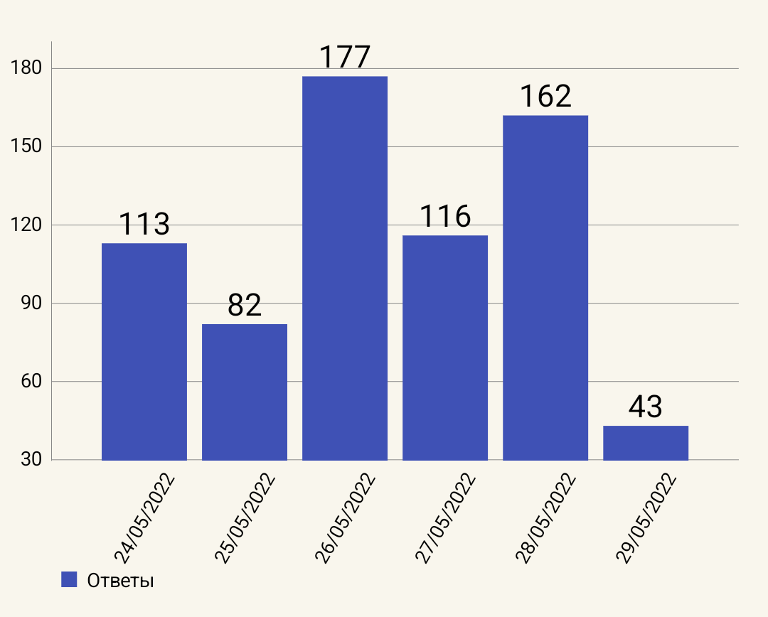
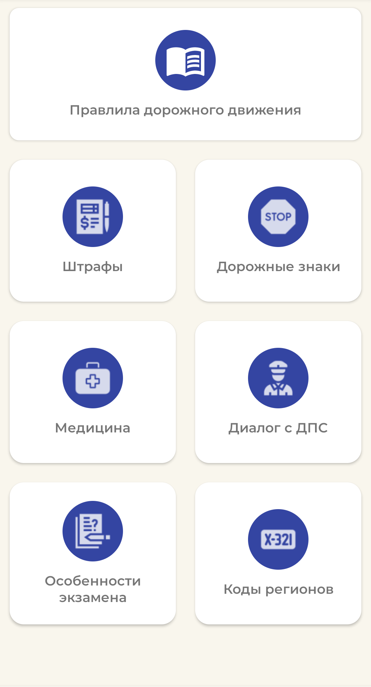
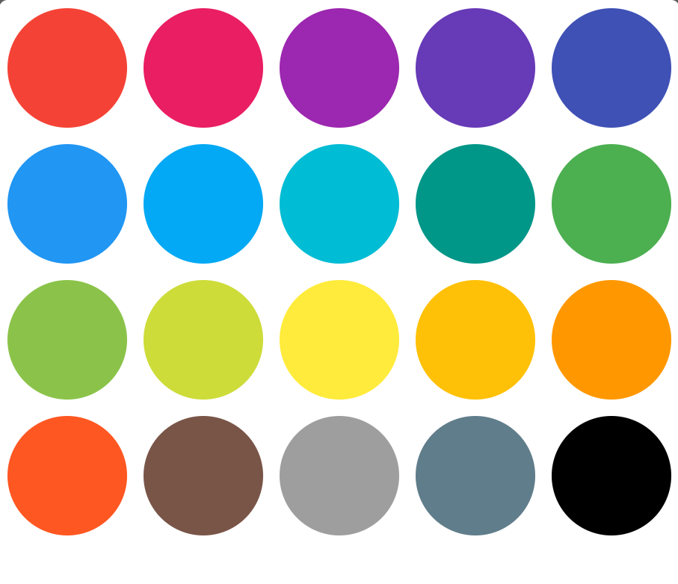
Material Design:
RecyclerView
CardView
Material Color Picker
MPAndroidChart
Navigation API

Slide 7

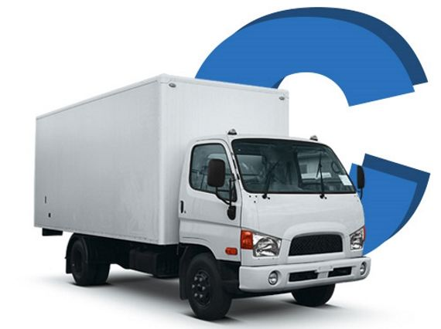

Дальнейшее развитие
+
+

Slide 8
Готовьтесь с удовольствием!

